Slide 1
SISTEMA DE BOLETERIA DE UN TEATRO ONLINE (SBTO)
Juan José Chaves Alvear
Wilmar Andrés García Bedoya
Keith David Kelsy Diaz
Denilson Andrés Molina Truyot
Programación Orientada a Objetos 2019-2
Universidad Nacional de Colombia Sede Medellín

Slide 2
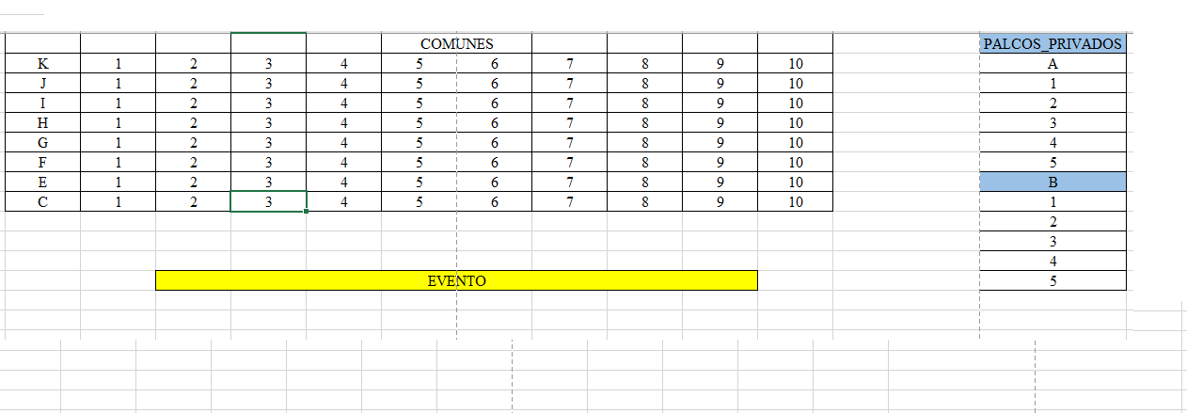
SBTO: RESUMEN
Tomando en cuenta un teatro para 100 personas (distribuido como lo muestra la imagen) se desea crear una aplicación en el que las personas puedan, desde un móvil, acceder a los Eventos de este teatro.
La metodología a priori es:
El Cliente se crea una cuenta.
Escoge el evento que desea realizar.
Escoge el asiento que se le hace cómodo.
Realiza la transacción por medio de una tarjeta.
Se crea un Tiquete online con el que podrá entrar a la función.
Además, cada uno de los datos que registre el cliente, quedarán grabados en una base de datos.

Slide 3
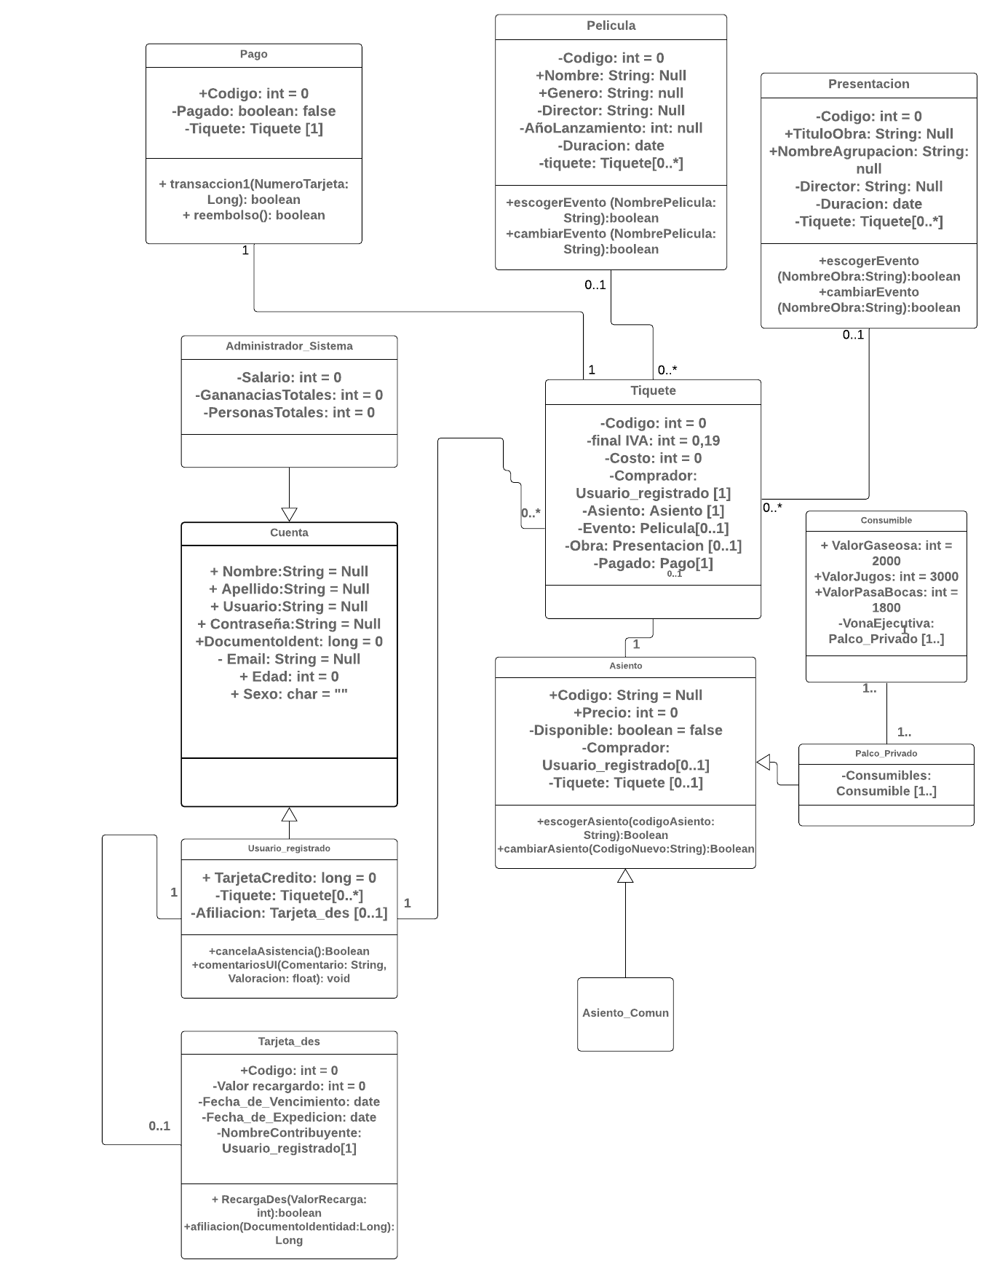
D
I
A
G
R
A
M
A
U
M
L

Slide 4
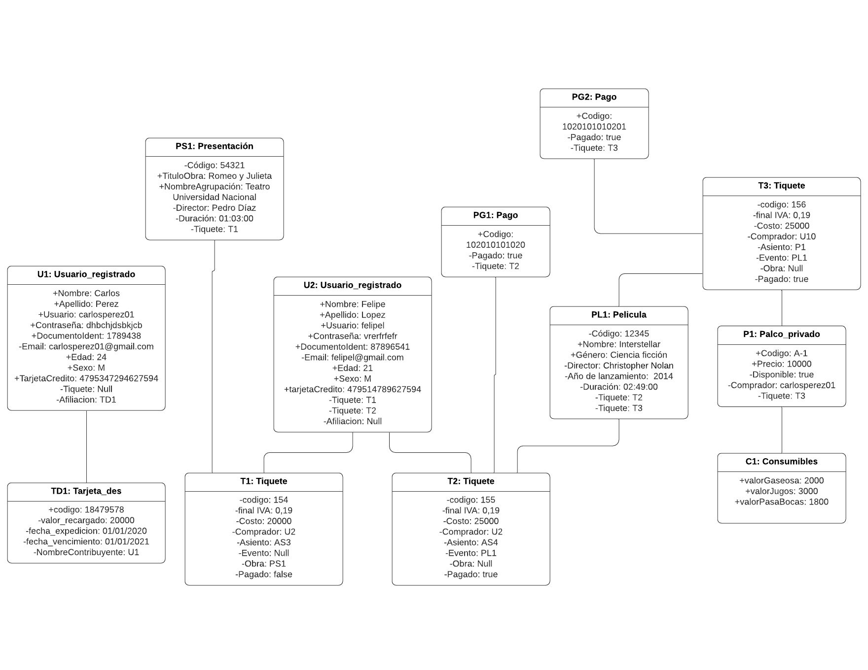
D I A G R A M A D E O B J S

Slide 5
SBTO: FUNCIONALIDADES
1. El usuario podrá escoger el evento, que desea asistir, de forma libre. (FUNCIÓN CUENTA PRESENTACION Y PELÍCULA).
2. Luego de escoger la presentación, usuario podrá escoger el asiento que desea de una forma versátil y cómoda. (FUNCIÓN ASIENTO).
3. El usuario podrá cambiar el asiento que ya ha escogido si el evento no ha ocurrido y éste no ha usado tiquete (tiene costo adicional). (FUNCIÓN ASIENTO).
4. El usuario podrá cambiar el evento si este lo desea y escogerá su respectivo asiento. (Tiene costo adicional, es el más costoso de todos -En el caso de que pueda-). (FUNCIÓN CUENTA PELÍCULA Y OBRA).
5. El usuario podrá cancelar ir al evento, y eso debe quedar registrado. (FUNCIÓN CUENTA USUARIO).
6. El usuario podrá pagar desde la aplicación (Pagar al instante por medio de una tarjeta). (FUNCIÓN PAGO).
7. El usuario puede retractarse de ir al evento (5.), por ende puede hacer un reembolso ó una transacción inversa a pagar (El reembolso será dependiendo del momento de hacerlo -Mientras más avance el tiempo menos dinero se le reembolsa, si quedan 12 horas o menos el reembolso será nulo-). (FUNCIÓN PAGO)
8. El usuario puede afiliarse al teatro por medio de una tarjeta, llamada tarjeta DES. (FUNCIÓN TARJETA DES)
9. El usuario puede recargar desde la aplicación su tarjeta DES. (FUNCIÓN TARJETA DES)
10. Los usuarios podrán valorar los eventos, dar comentarios, y ver las valoraciones de otras personas (FUNCIÓN CUENTA USUARIO).
Extras: (Estas cantidades solo las conocerán los administradores)
Saber lo que lleva recaudado el teatro.
Saber la cantidad de personas que están dentro del teatro.

